Slide 1
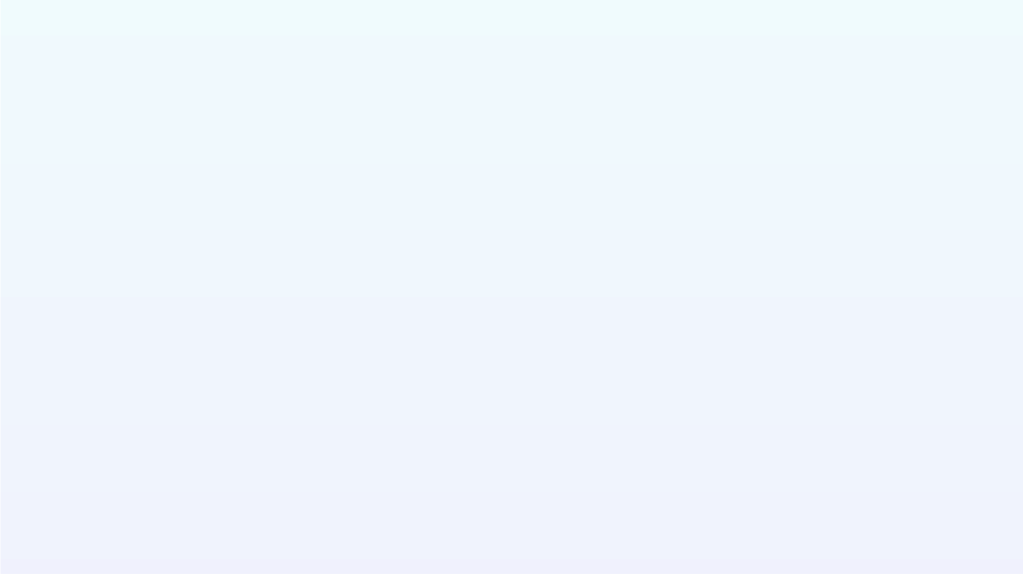













이젠컴퍼니
AWS를 활용한 자바 스프링 기반 풀스택 개발자 양성
팀원 : 전우성, 주현종, 김건승

Slide 2
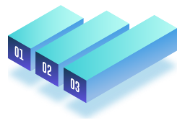

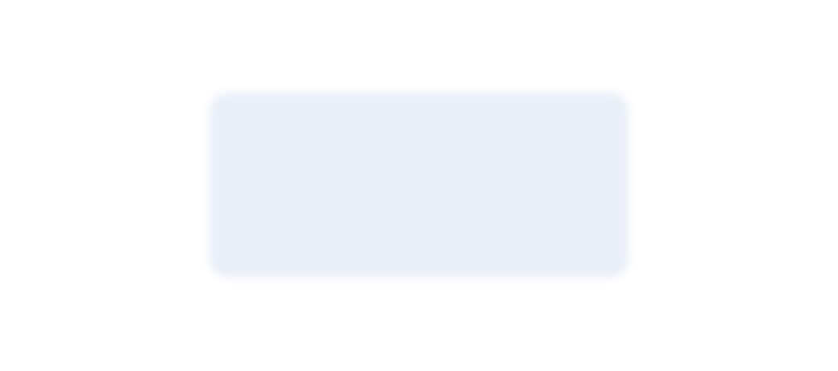






02
03
팀 소개
프로젝트 소개
프로젝트 기획
팀원 소개
프로젝트 개요
개발환경 | 다이어그램
데이터베이스
04
05
06
구현
프로그램 시연
QnA
구현
프로그램 시연
QnA
2/59

Slide 3



팀 소개
팀원 소개
팀장 : 전우성
팀원 : 주현종
팀원 : 김건승
프로젝트 관리
DB 설계, 유스케이스 다이어그램
요구분석서
화면설계서, 시퀀스 다이어그램
프로토타이핑
게시판
프로토타이핑
시큐리티, 회원 관리
게시판 관리
채팅, 게시판 목록
블로그
Aws 배포, 발표 준비
3/59

Slide 4




02
프로젝트 소개
프로젝트 개요
프로젝트 명
개발기간
이젠 컴퍼니
2024.03.19 ~ 2024.04.16
프로젝트
개요
기획의도
개발내역
사내의 업무 보고용 블로그 및 회사에 맞는
게시판 커뮤니티 지원, 간단한 채팅 지원
2024.03.19~2024.03.20 :
2024.03.19~2024.03.20 :
2024.03.21~2024.03.28 :
2024.03.29~2024.03.29 :
2024.03.29~2024.04.12 :
2024.04.12~2024.04.15 :
2024.04.16~2024.04.16 :
주제 기안
요구사항 정의
프로젝트 설계
중간 발표
구현
테스트
최종발표
4/59

Slide 5
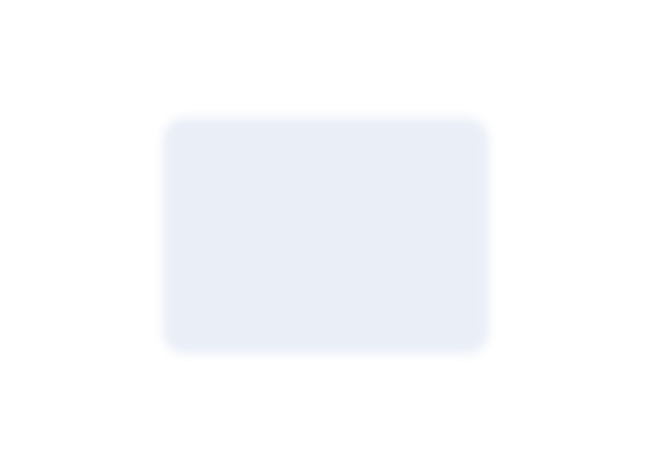


03
프로젝트 기획
개발 환경
개발 환경
언어 및 기능
개발 도구
Tomcat 9.0
HTML / CSS
StarUML 6.0
MySQL 8.0
JavaScript
ERMaster
JDK 13.0.2
JAVA
spring framework
jQuery
GitHub
MySQL
Fork 1.92 (GitGUI)
SockJS
5/59

Slide 6
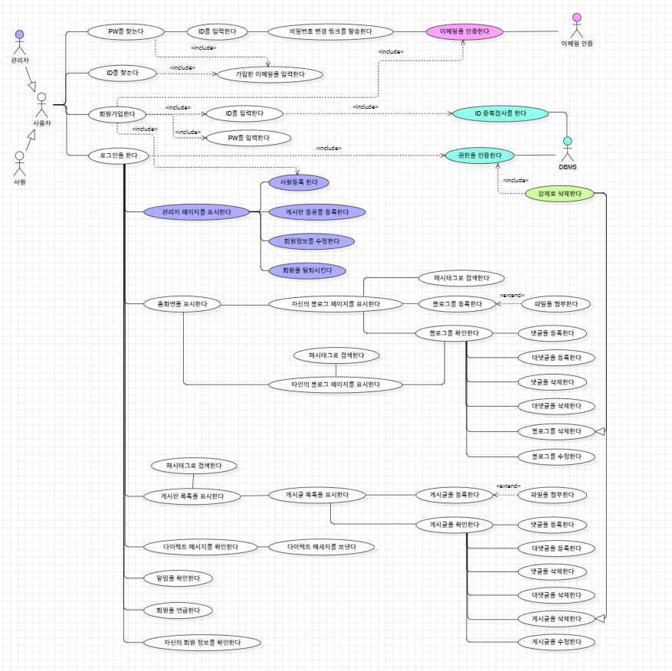
03
프로젝트 기획
유즈케이스 다이어그램
6/59

Slide 7
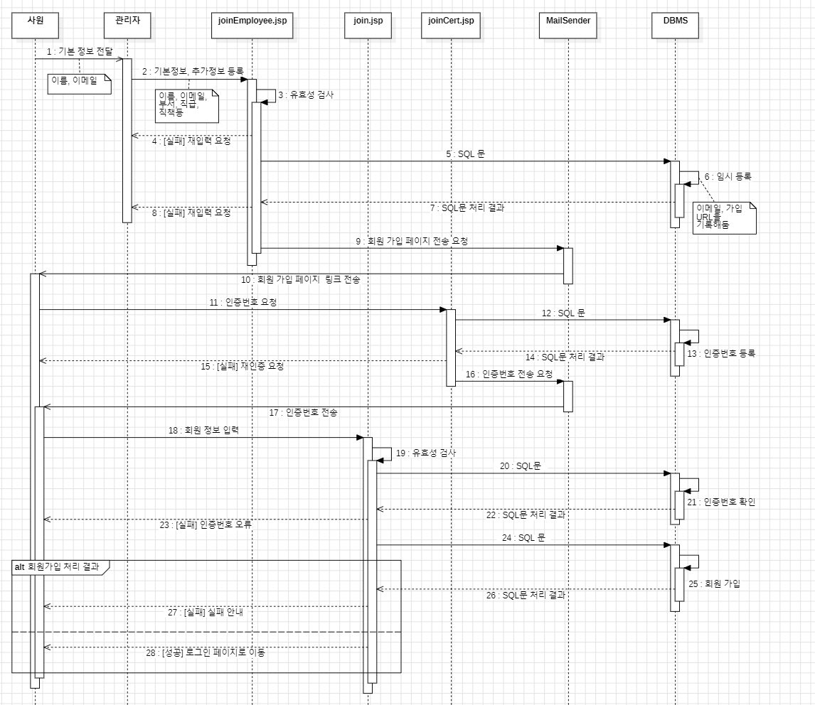
03
프로젝트 기획
시퀀스 다이어그램
7/59

Slide 8
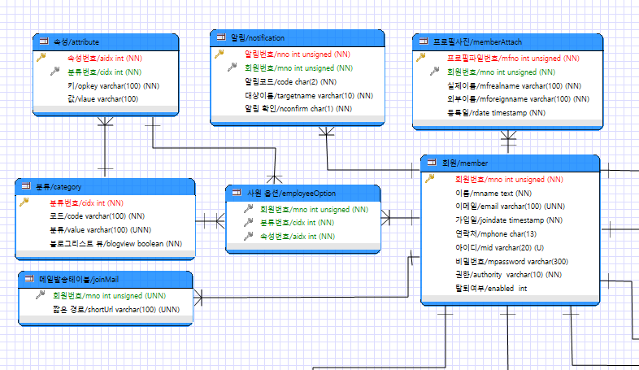
03
프로젝트 기획
데이터베이스
8/59

Slide 9
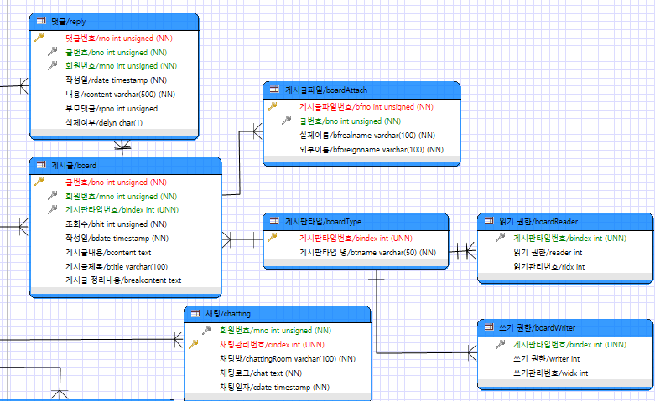
03
프로젝트 기획
데이터베이스
9/59

Slide 10
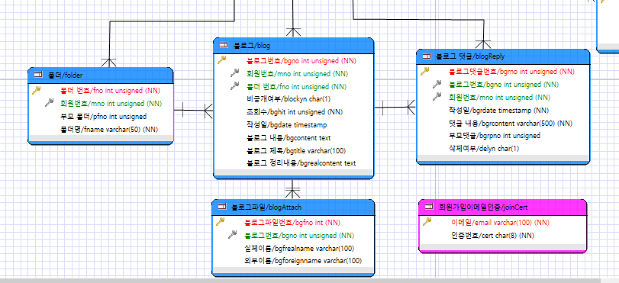
03
프로젝트 기획
데이터베이스
10/59

Slide 11
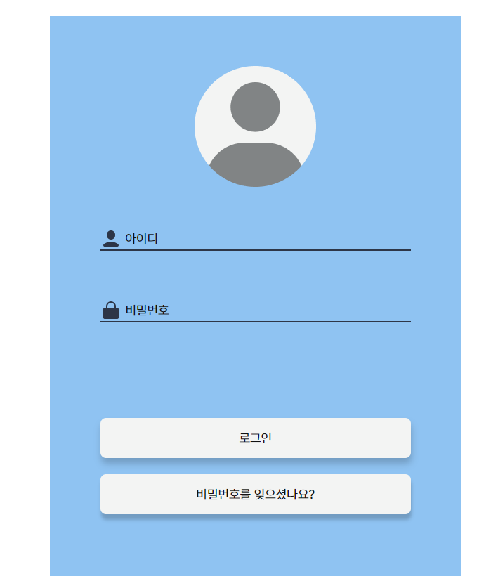
04
구현
구현
아이디와 비밀번호를 사용하여 로그인 한다.
해당 버튼을 통해 비밀번호 재설정 페이지로 이동한다.
11/59

Slide 12
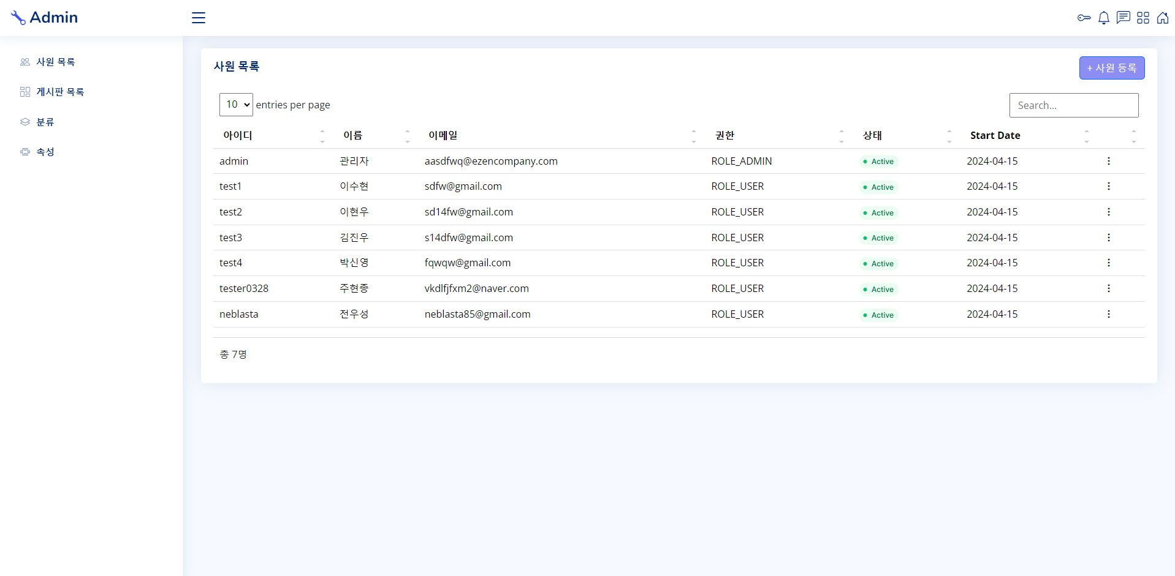
04
구현
사원 등록을 누르면 팝업창이 나타난다
구현
12/59

Slide 13
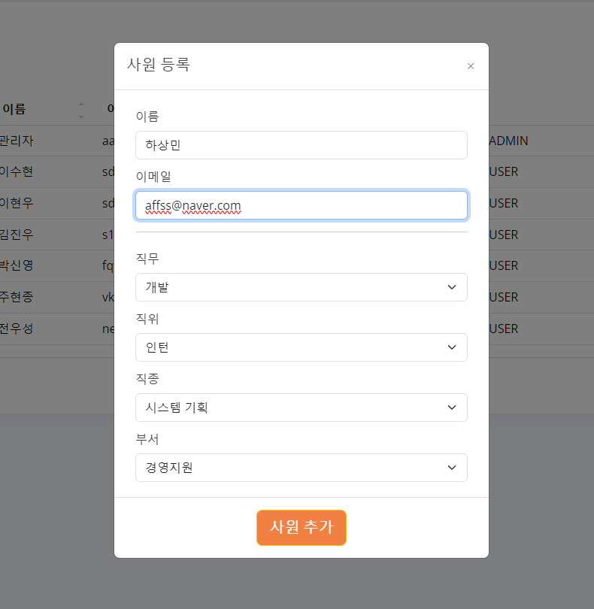
04
구현
구현
13/59

Slide 14
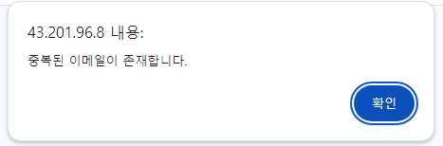
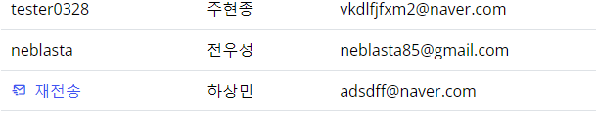
04
구현
구현
재전송 클릭 시 메일을 다시 보내준다
14/59

Slide 15
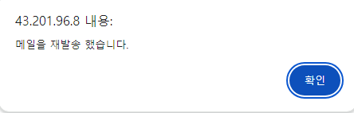
04
구현
구현
15/59

Slide 16
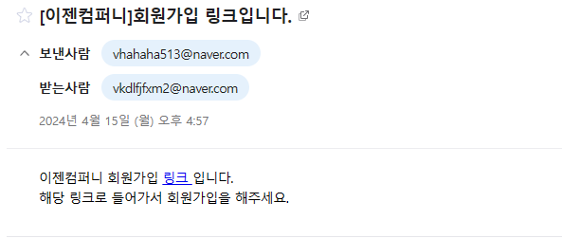
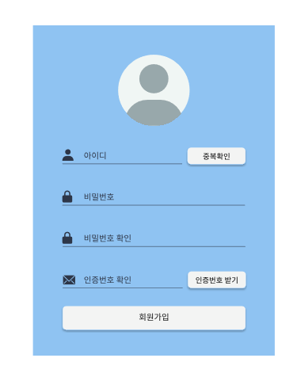
아이디는 영문 or 숫자 5~12
비밀번호는
소문자+대문자+숫자+특수문자포함 8~20
중복확인을 하지 않으면 회원가입 불가
04
구현
구현
16/59

Slide 17
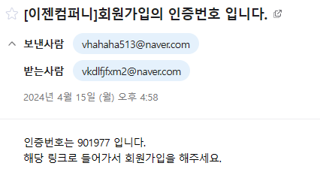
04
구현
구현
17/59

Slide 18
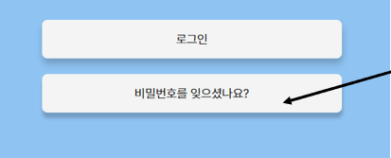
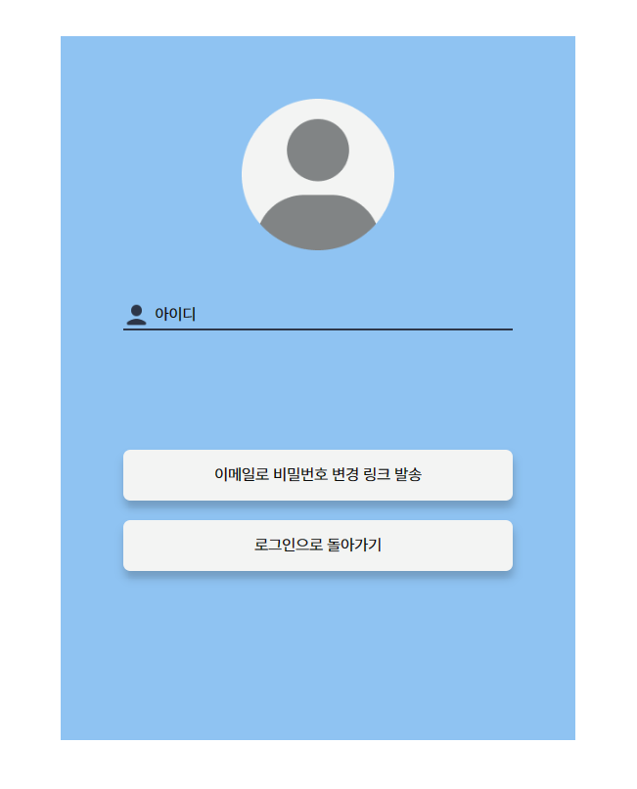
04
구현
구현
비밀번호를 잊으셨나요?를 클릭 시
18/59

Slide 19
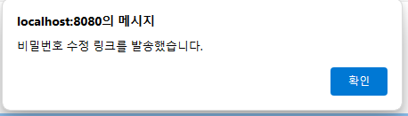
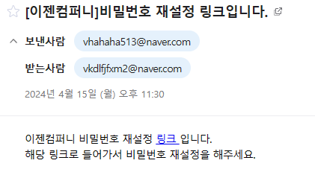
04
구현
구현
19/59

Slide 20
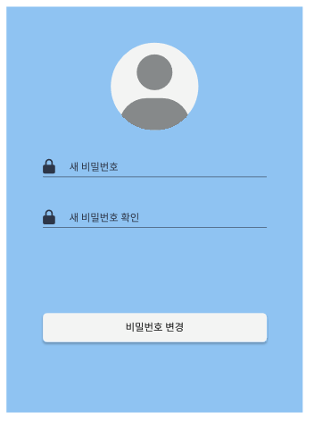
04
구현
구현
20/59

Slide 21
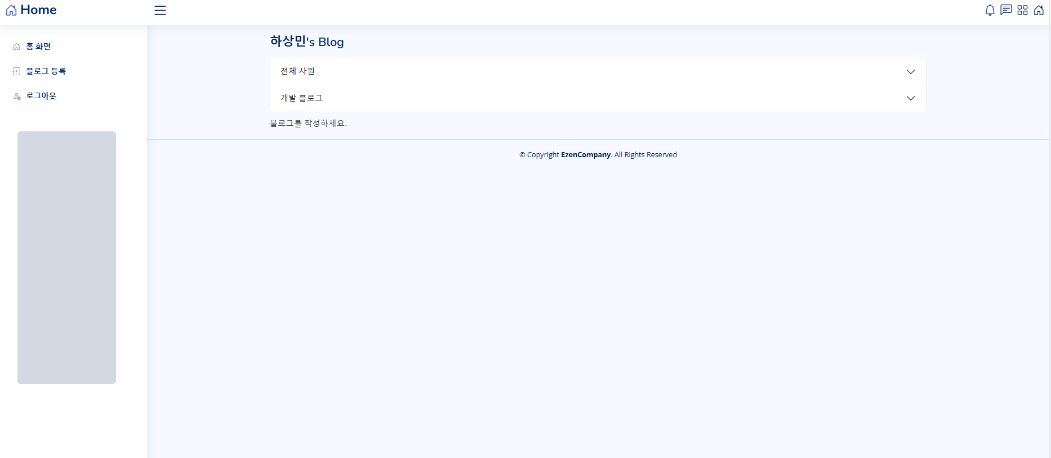
04
구현
구현
21/59

Slide 22
구현
사원등록 클릭 하는 경우
04
구현
22/59

Slide 23
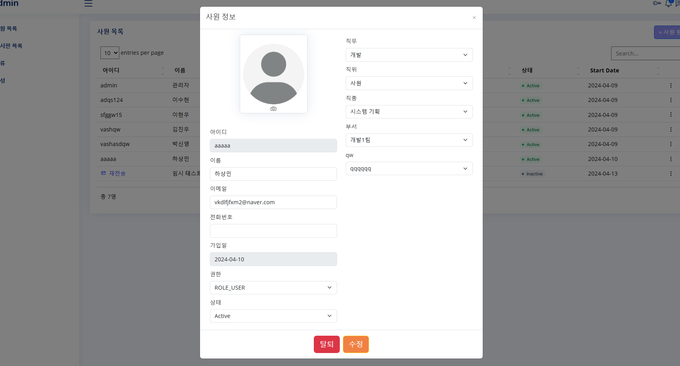
오른쪽 라인은 관리자가 만들 수 있는 카테고리
04
구현
구현
23/59

Slide 24
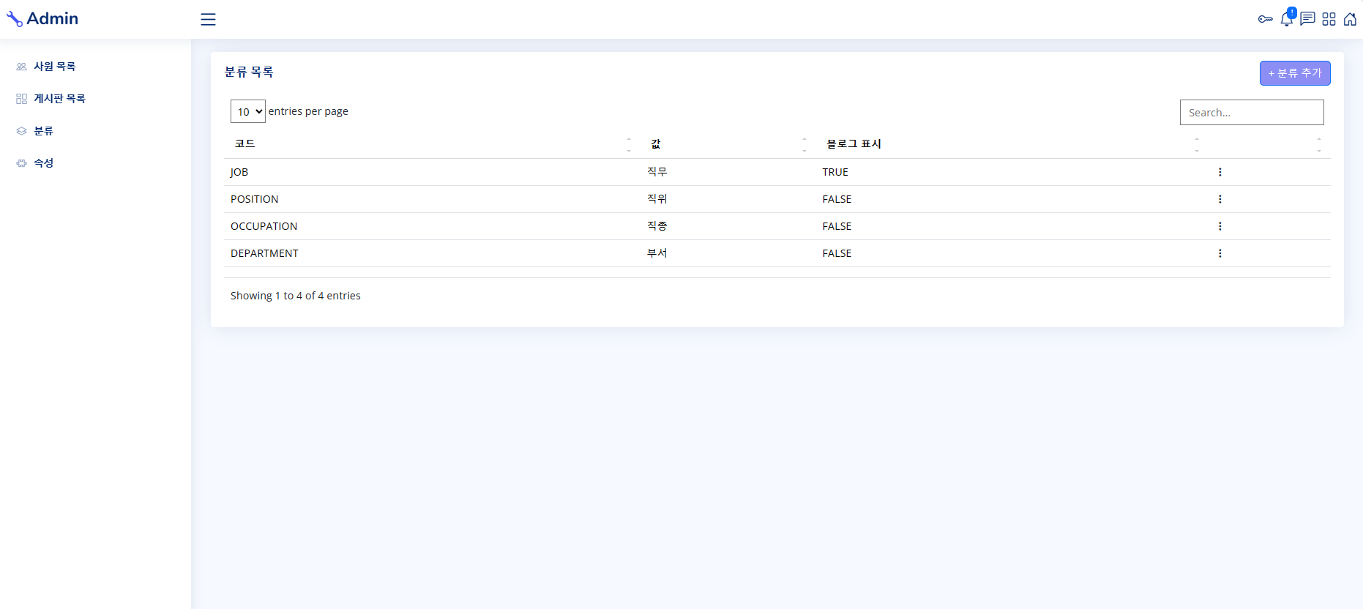
04
구현
구현
분류 클릭 시
24/59

Slide 25
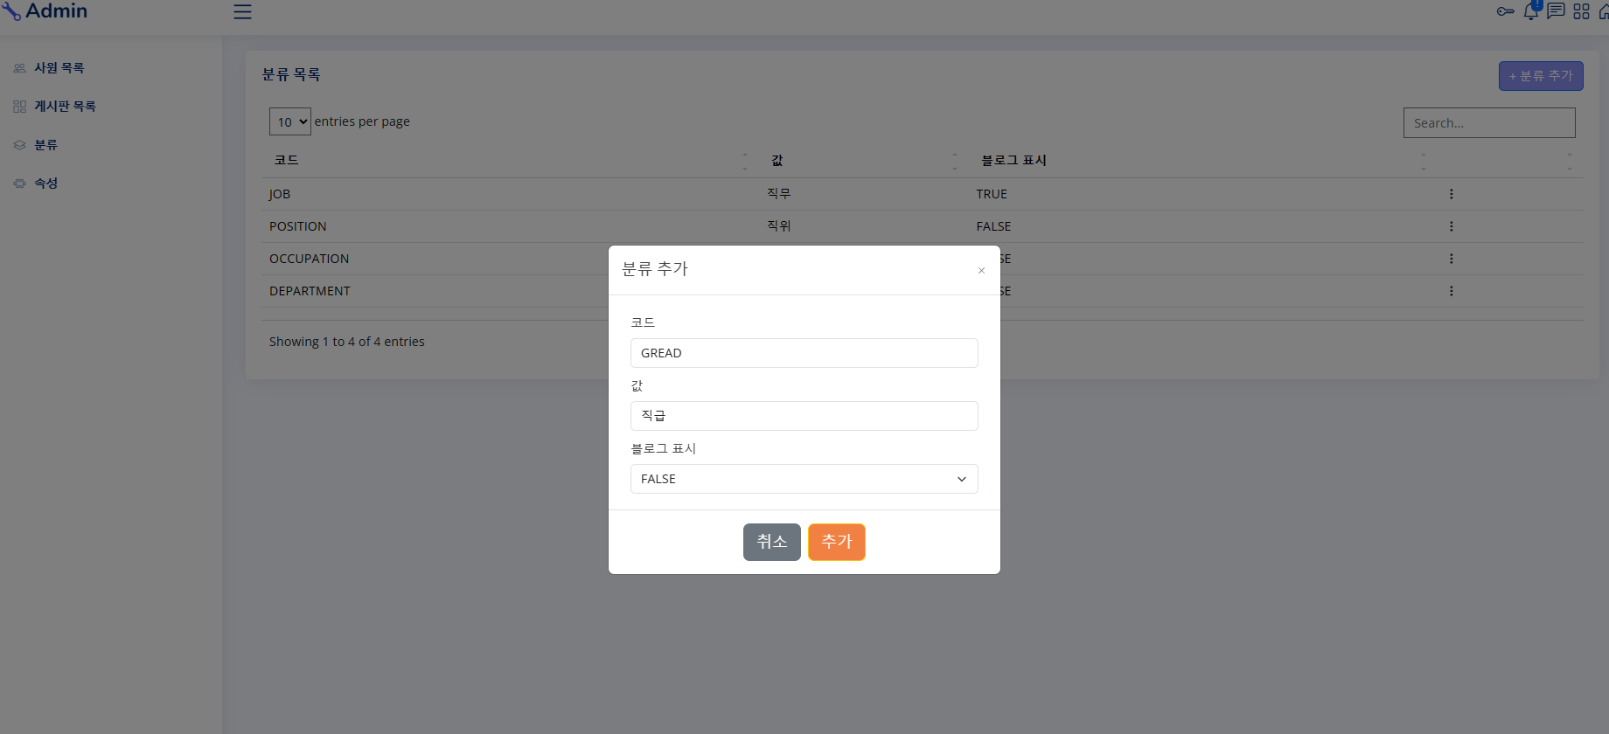
04
구현
구현
25/59

Slide 26
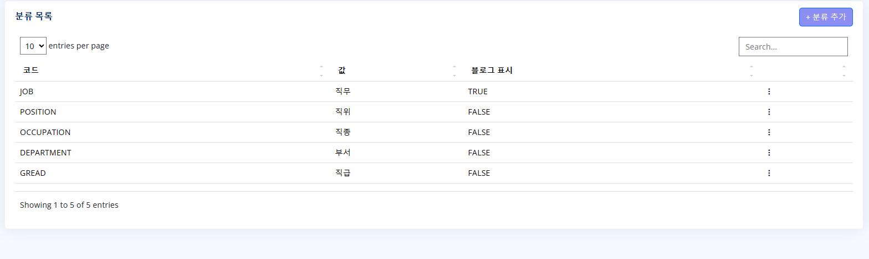
04
구현
구현
26/59

Slide 27
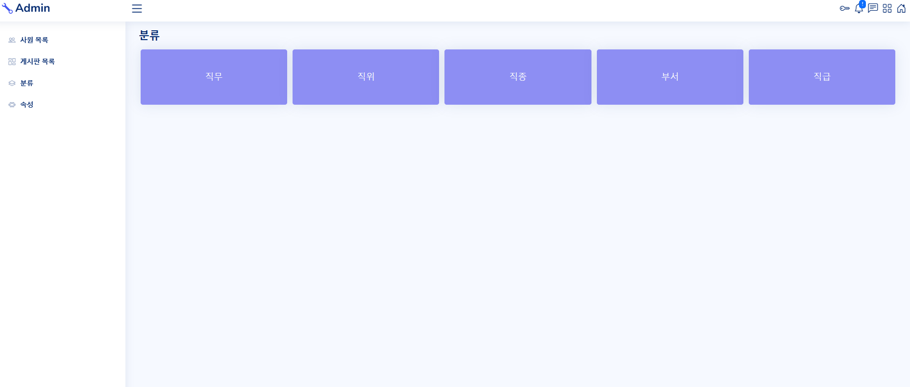
04
구현
구현
속성 클릭 시
방금 만든 분류를
클릭 하는 경우
27/59

Slide 28
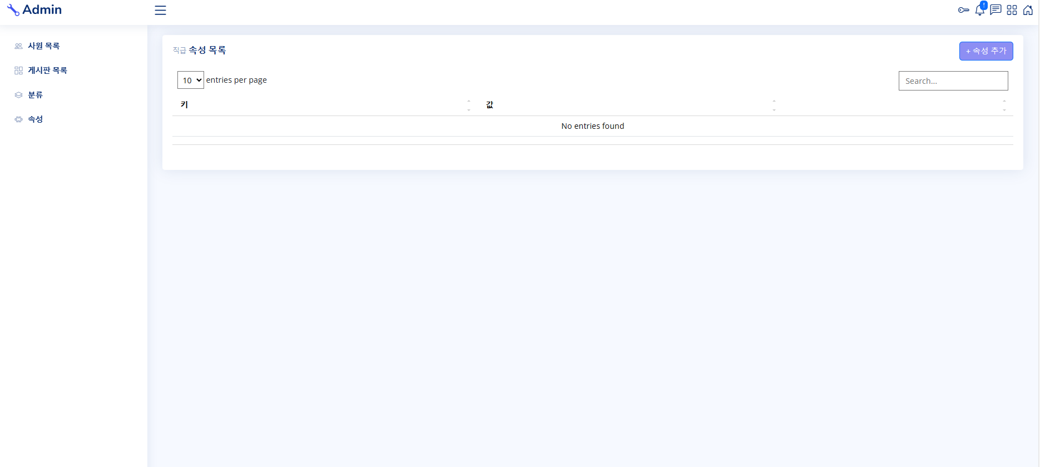
04
구현
구현
28/59

Slide 29
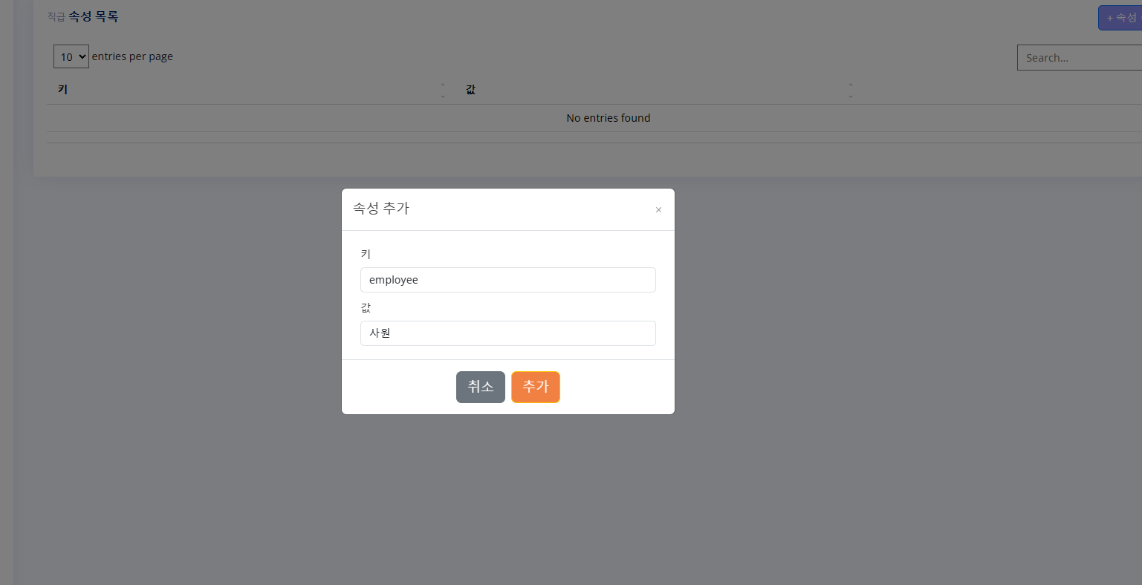
04
구현
구현
29/59

Slide 30
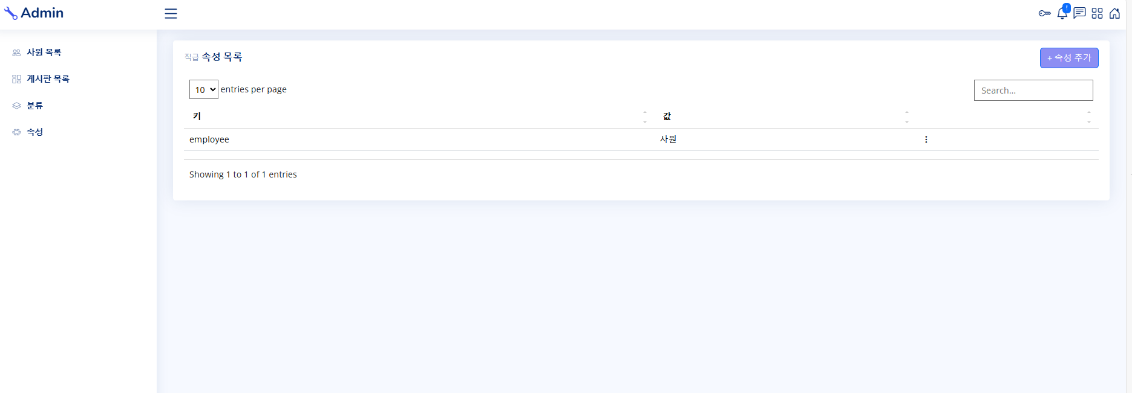
04
구현
구현
30/59

Slide 31
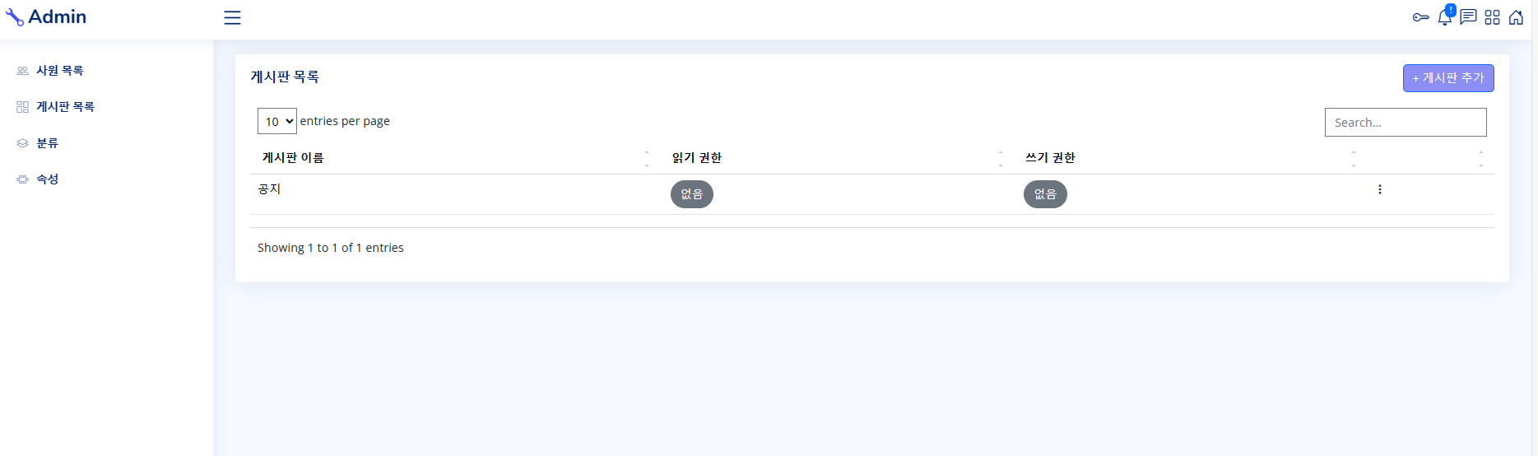
04
구현
게시판 추가를
클릭하는 경우
구현
게시판 목록
클릭 시
31/59

Slide 32
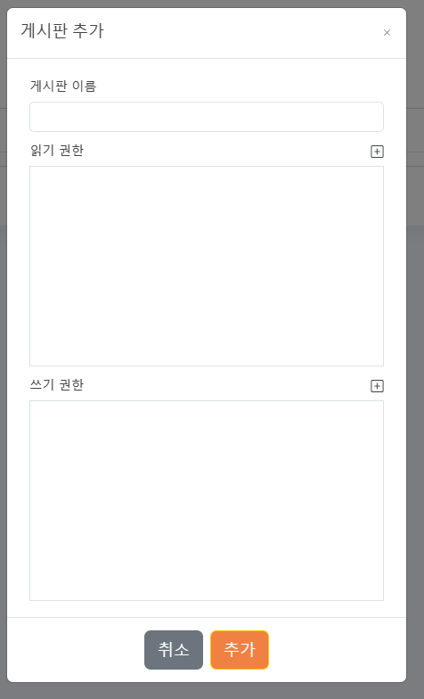
04
구현
구현
32/59

Slide 33
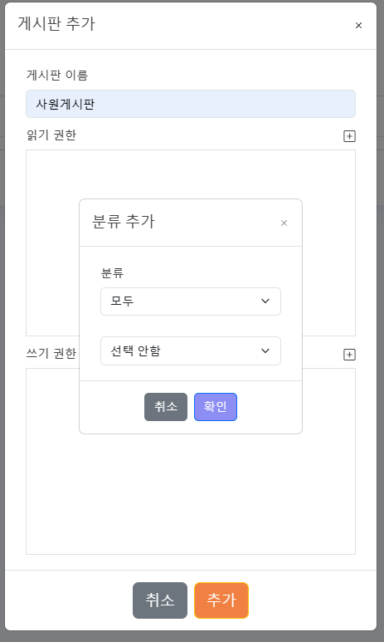
04
구현
구현
33/59

Slide 34
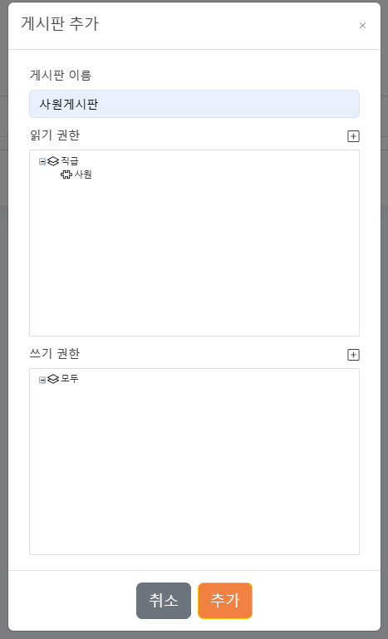
04
구현
구현
34/59

Slide 35
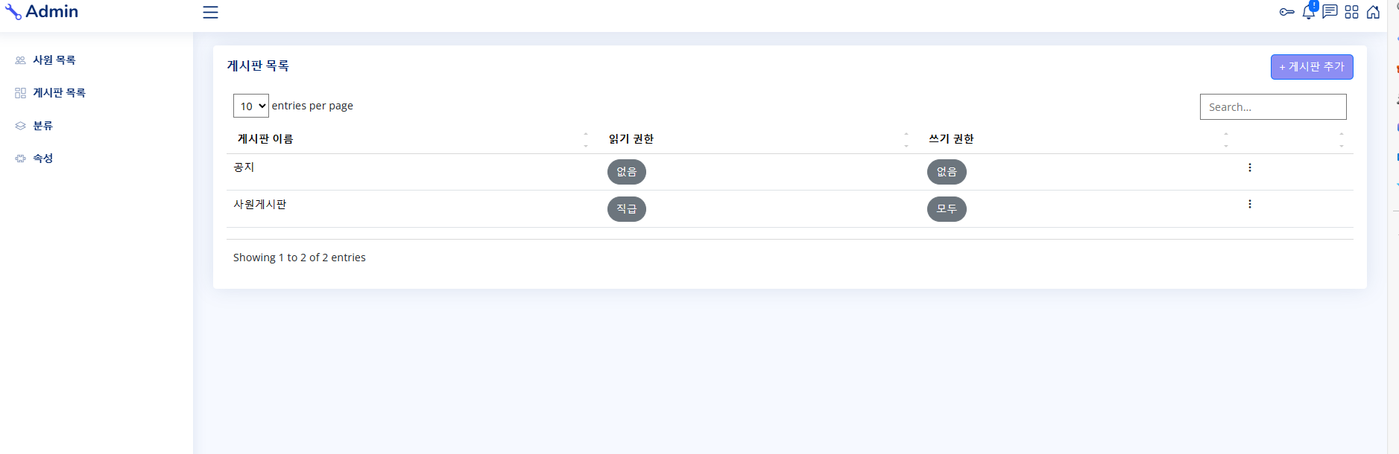
04
구현
구현
사이드 버튼으로
수정/삭제가 가능하다
35/59

Slide 36
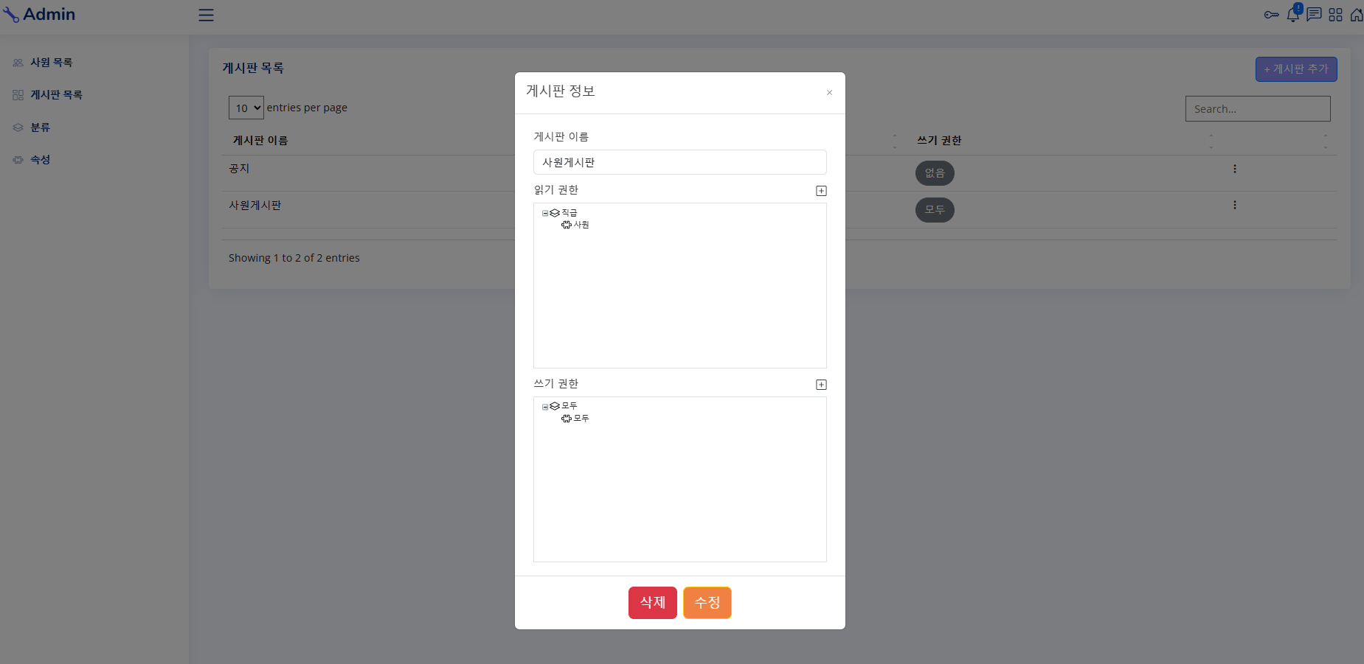
04
구현
구현
36/59

Slide 37
04
구현
구현
37/59

Slide 38
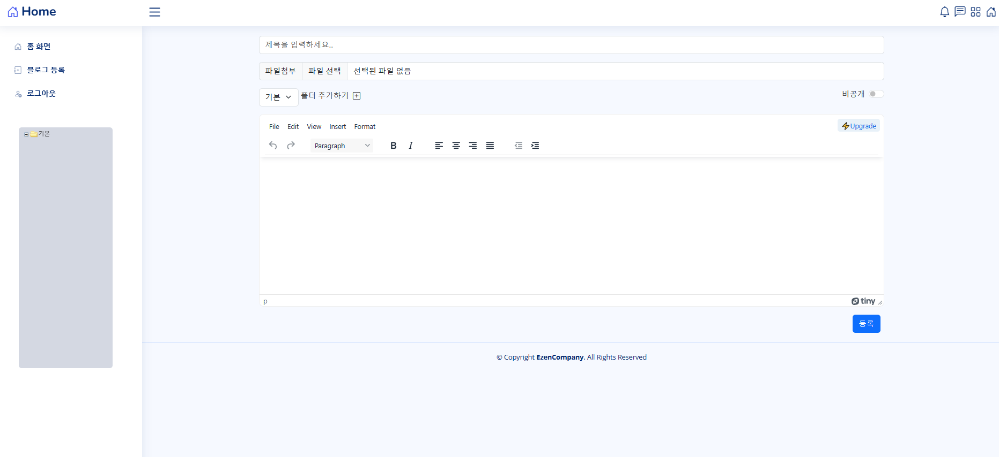
04
구현
구현
블로그 등록 클릭 시
38/59

Slide 39
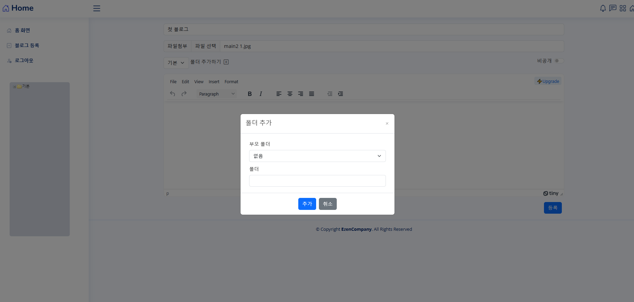
04
구현
구현
39/59

Slide 40
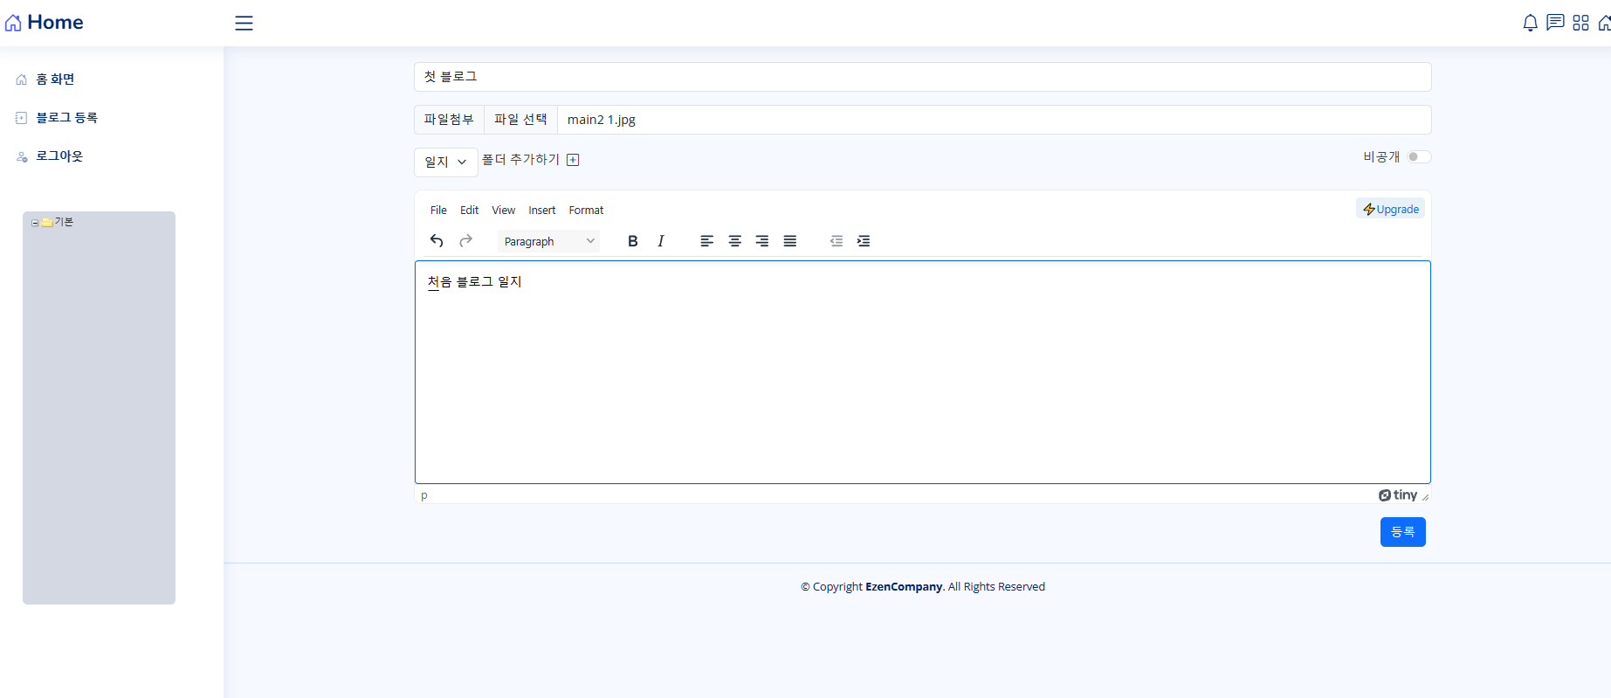
04
구현
구현
40/59

Slide 41
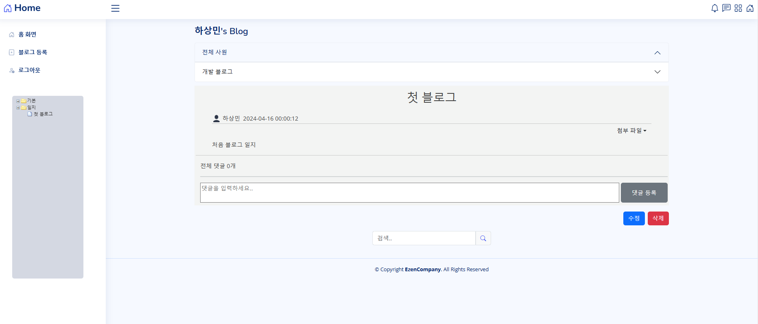
04
구현
구현
41/59

Slide 42
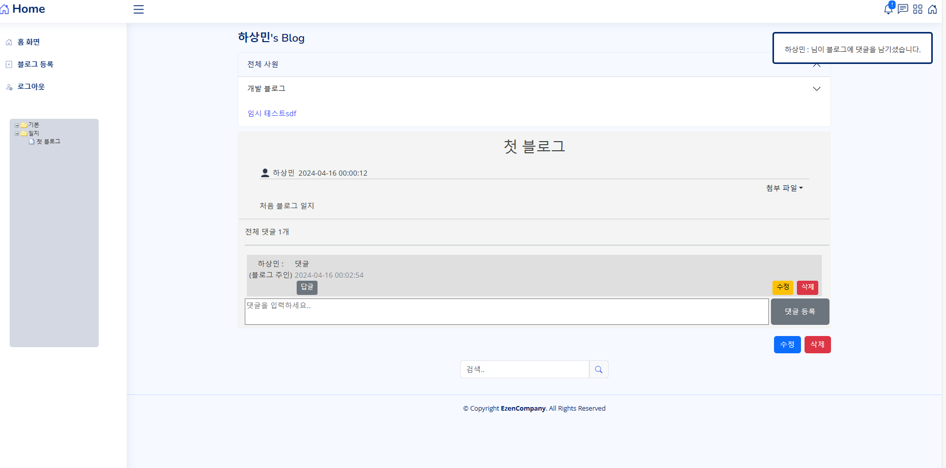
04
구현
구현
댓글을 달면 블로그 주인에게 실시간 알림이 간다
42/59

Slide 43
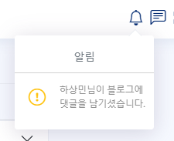
04
구현
구현
알림 아이콘 클릭 시
43/59

Slide 44
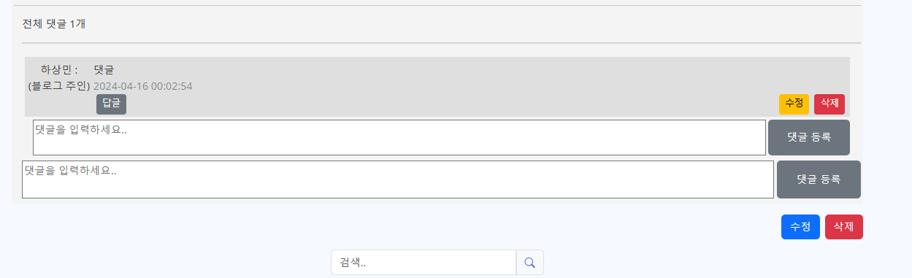
04
구현
구현
수정/삭제도 가능하다
답글 클릭 시
44/59

Slide 45
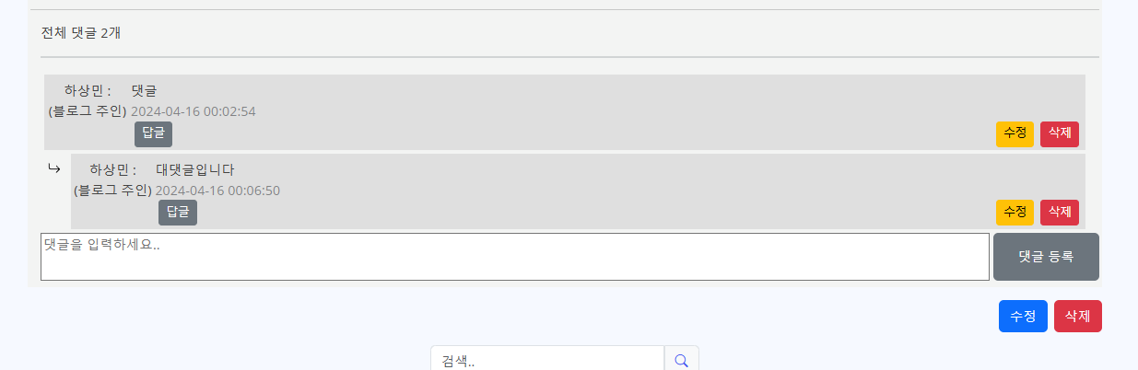
04
구현
구현
블로그 수정을
클릭 한 경우
45/59

Slide 46
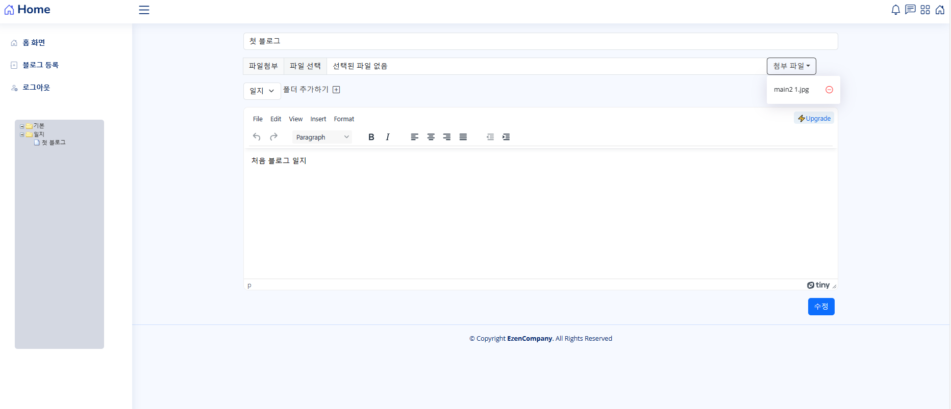
04
구현
구현
첨부파일도 수정 가능
46/59

Slide 47
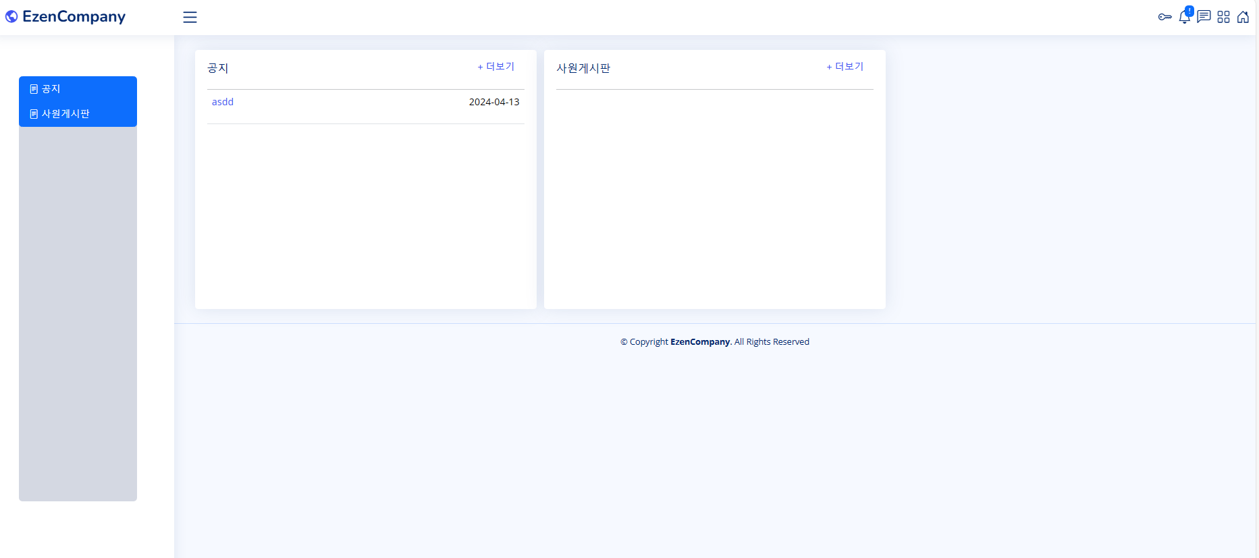
04
구현
구현
게시판 아이콘 클릭 시
47/59

Slide 48
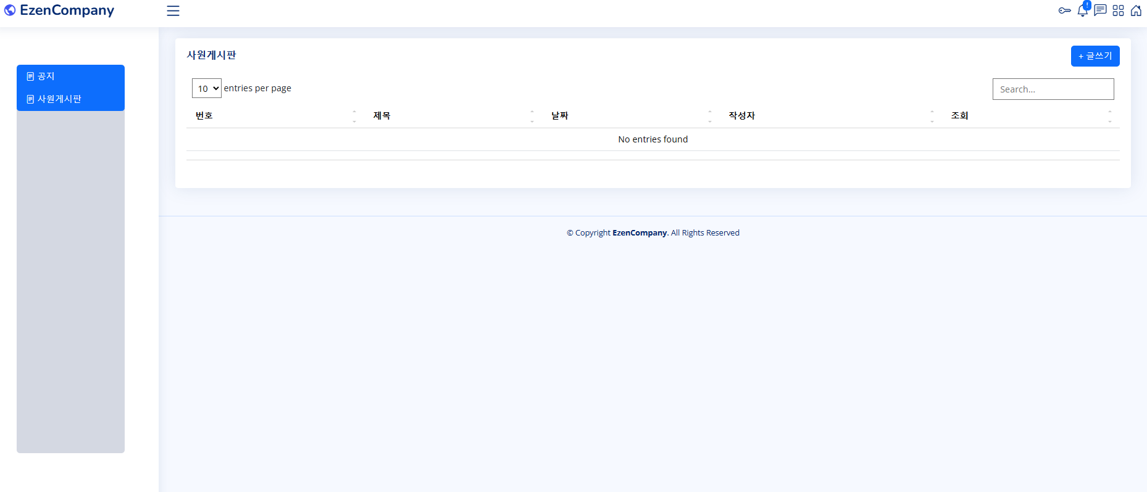
04
구현
구현
글쓰기 클릭 한 경우
48/59

Slide 49
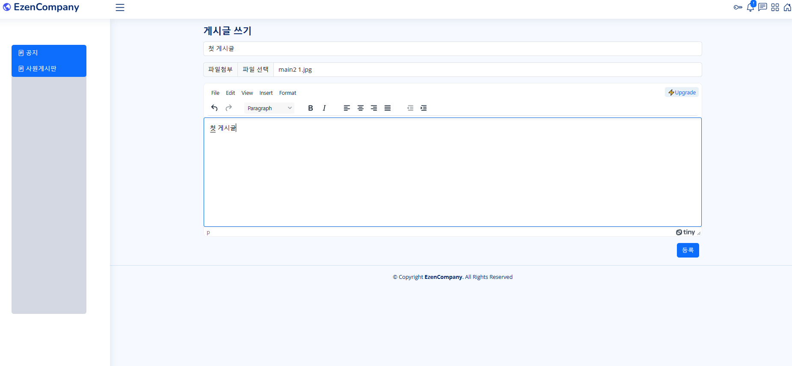
04
구현
구현
49/59

Slide 50

04
구현
구현
50/59

Slide 51

04
구현
구현
51/59

Slide 52

04
구현
구현
상단 아이콘 중 채팅 클릭한 경우
52/59

Slide 53


04
구현
구현
53/59

Slide 54

04
구현
구현
54/59

Slide 55

04
구현
구현
55/59

Slide 56

04
구현
구현
56/59

Slide 57

04
구현
구현
57/59

Slide 58




05
프로그램 시연
프로그램 시연
프로그램
시연
58/59

Slide 59

06
QnA
QnA
QnA
59/59

